Slide 1

PROJET 7 « IMPLÉMENTEZ UN MODÈLE DE SCORING »
Soutenance de projet – parcours Data Scientist
31 Mars 2020
Nhat Tam VO
Mentor: Claude TINKU

Slide 2
Plan de Présentation
Problématique et Présentation du jeu de données
Explication de l’approche de modélisation
Présentation du dashboard métier
Conclusion et perpecstives

Slide 3
I. Problématique et Présentation du jeu de données

Slide 4
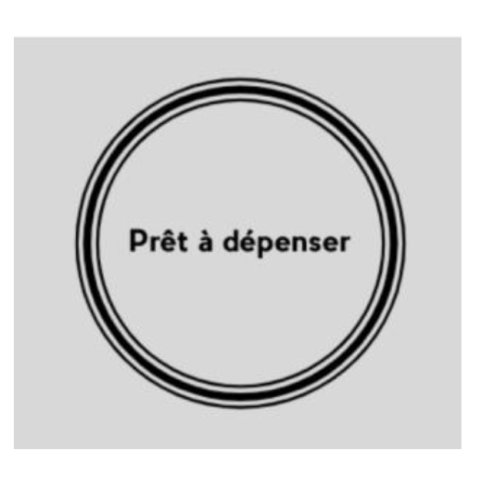
Problématique
Contexte : « Prêt à Dépenser» : société de crédits à la consommation
Objectifs :
•Développer un modèle de scoring de la probabilité de défaut de paiement du client
•Réaliser un dashboard interactif pour assurer une transparence sur les décisions d’octroi de crédit

Slide 5
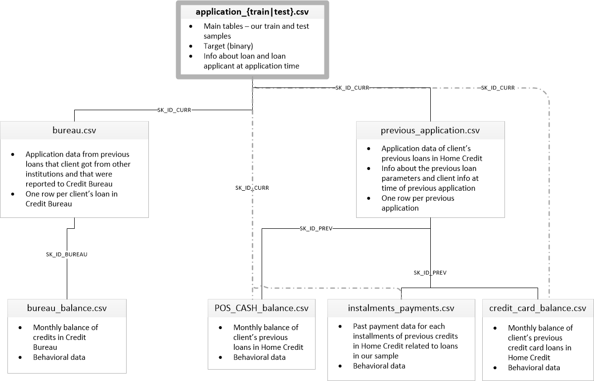
Jeu des données
7 sources de données (relatives aux clients et à la société : précédentes demandes de crédit, balance de crédit, cash, etc.)
Base de données principale :
307 000 clients
121 features : âge, sexe, emploi, logement, revenus, informations relatives au crédit, etc.
Labels cible : défaut de crédit / pas de défaut de crédit

Slide 6
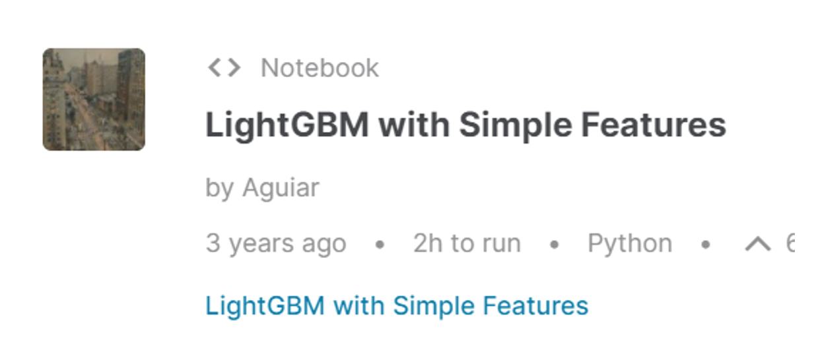
Feature engineering
Processus:
Utilisation du kernel Kaggle: LightGBM with Simple Features:
One hot encoding
Traiter anomalies
Création de features par regroupement de données (groupby) en appliquant diverses fonction (Max, Min...)
Imputation des valeurs manquantes
Identifier les features importantes par coefficient de Gini

Slide 7
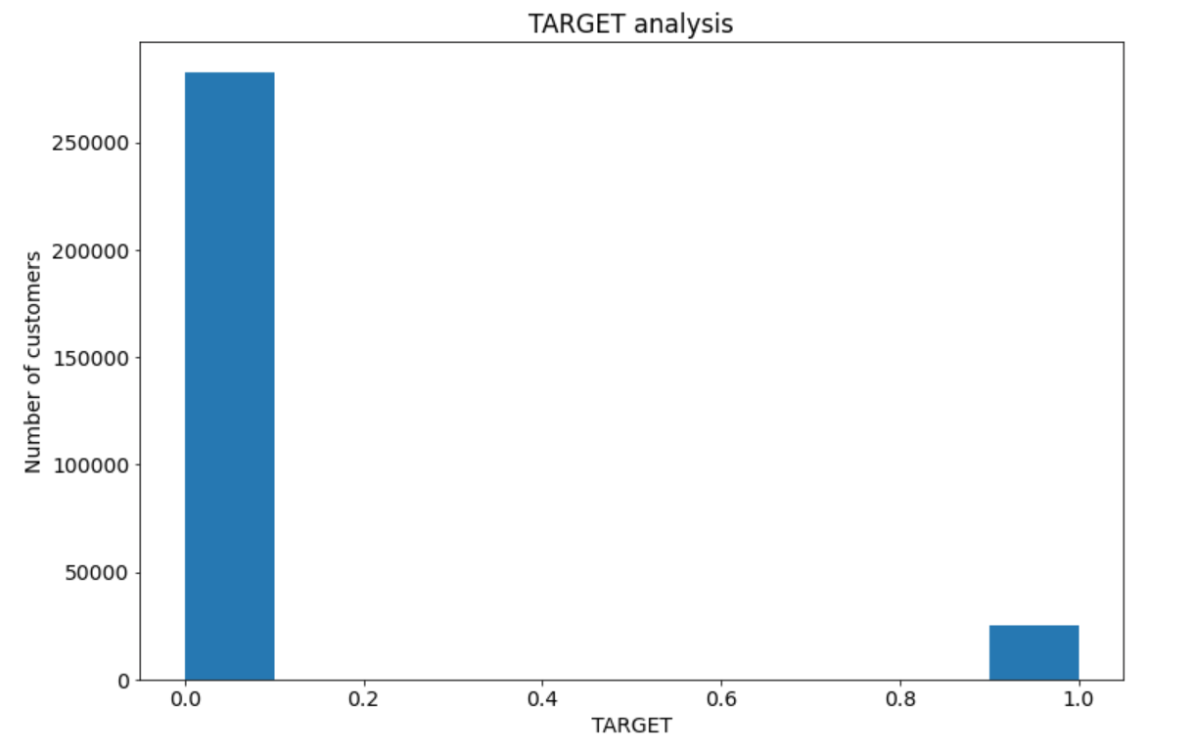
Analyse de Target
Problème de classification à 2 classes: 0 ou 1
0: Client rembourse son prêt
1: Client n’honore pas son prêt
Classes déséquilibrés
91,2% des clients en classe 0
8,1% des clients en classe 1
Un jeu de données déséquilibré -➔ accuracy élevée avec modèle Naif (classe 0 pour tous les cas)
Comment réduire les conséquences de ce déséquilibre?
Under-sampling (réduire le nombre d’individus de la classe majoritaire)
Over-sampling (augmenter le nombre d’individus de la classe minoritaire)
Class_weight="balanced"

Slide 8
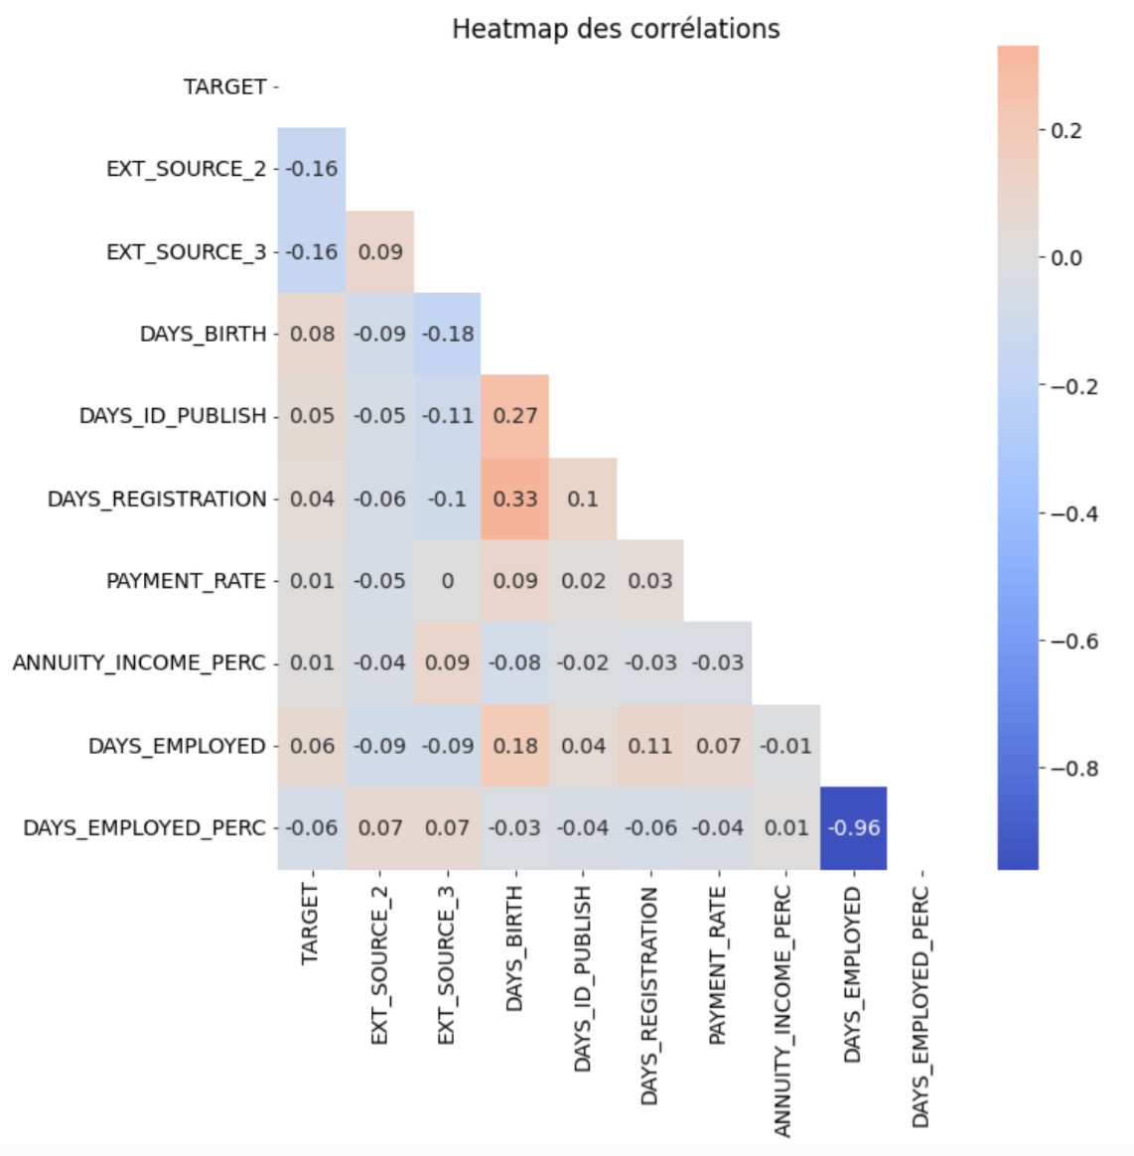
Heatmap de corrélation
Les features de sources extérieurs sont les plus corrélés à la Target
Target est aussi fortement liées à l'âge du client

Slide 9
II. Explication de l’approche de modélisation

Slide 10
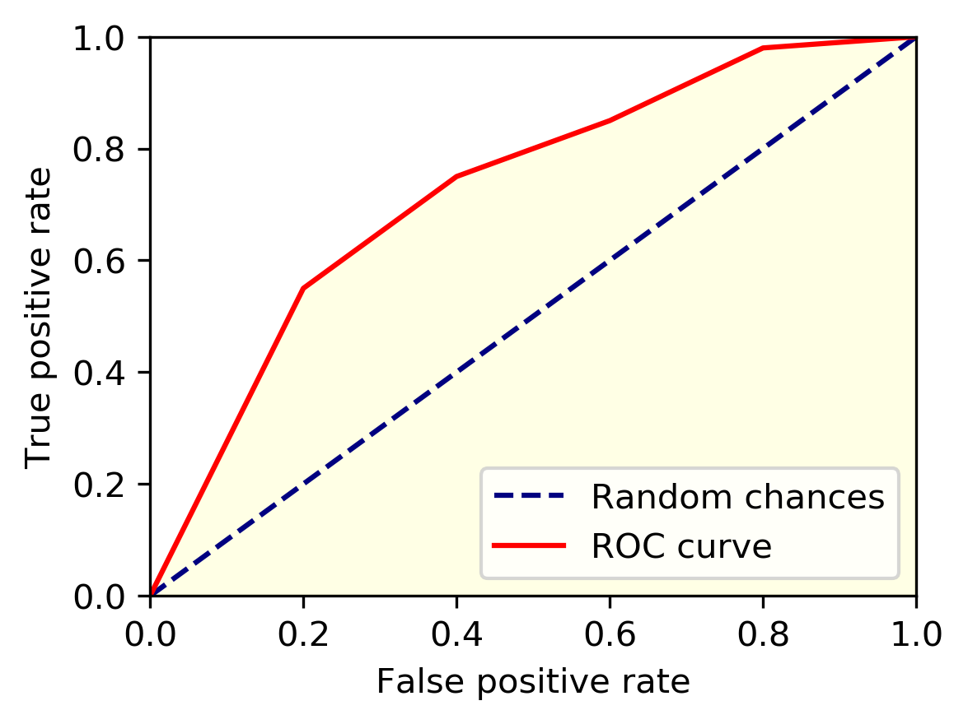
Métriques de scoring
Jeu de données déséquilibrés
AUC_ROC: Aire sous la courbe ROC (AUC: Aire sous la courbe ROC)
Calcul de l’intégralité de l’aire à deux dimensions sous l’ensemble de la courbe ROC
Mesure les performances d'un modèle de classification pour tous les seuils de classification

Slide 11
Méthodologie de modélisation
Séparer les données en 2 set de donnée: train-set et validation-set
Entraîner et Optimiser des hyperparamètres pour chaque modèle par RandomizedSearchCV avec cross-validation sur train-set
Evaluation de modèle avec les hyperparamètres optimisées sur validation-set
Choisir le meilleur modèle en fonction de AUC_ROC score
Algorithmes :
LogisticRegression
SGDClassifier
KNeighborsClassifier
Bagging
Random Forest Classifier
XGBoost Classifier LGBMClassifier
Approches du déséquilibre:
• Class Weights = balanced • Smote

Slide 12
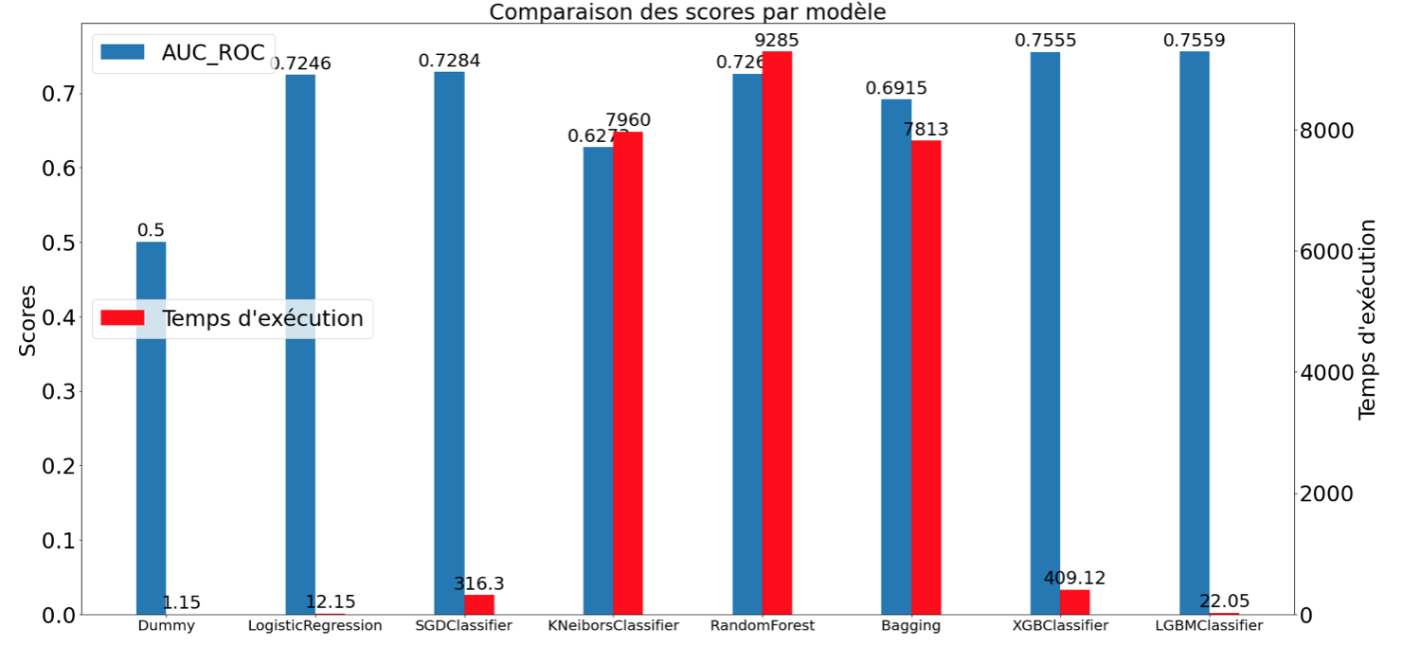
Comparaison des modèles

Slide 13
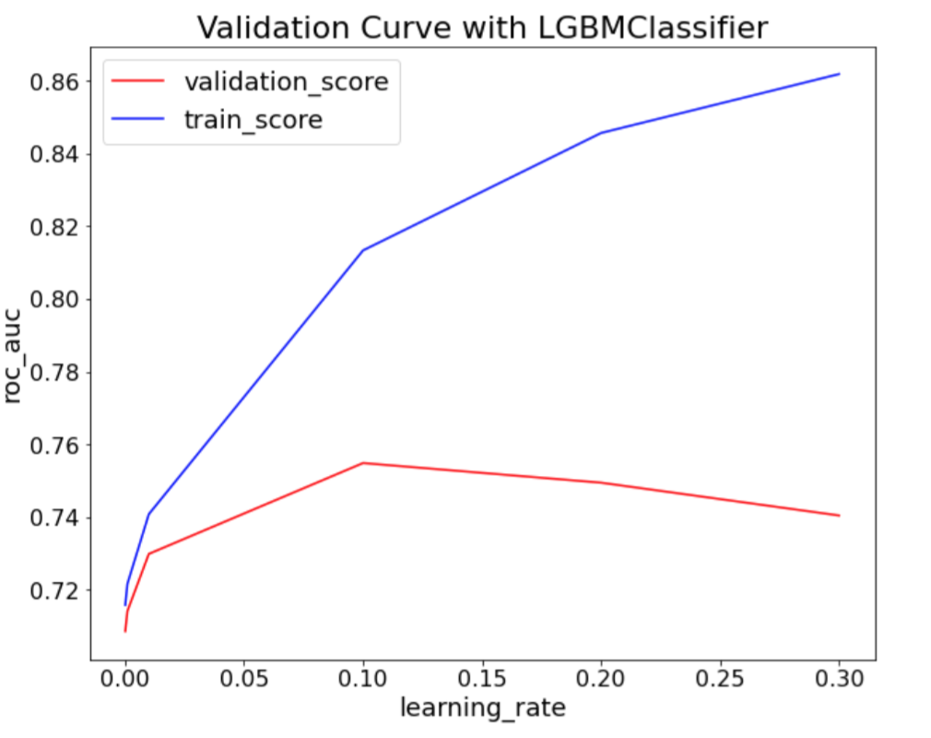
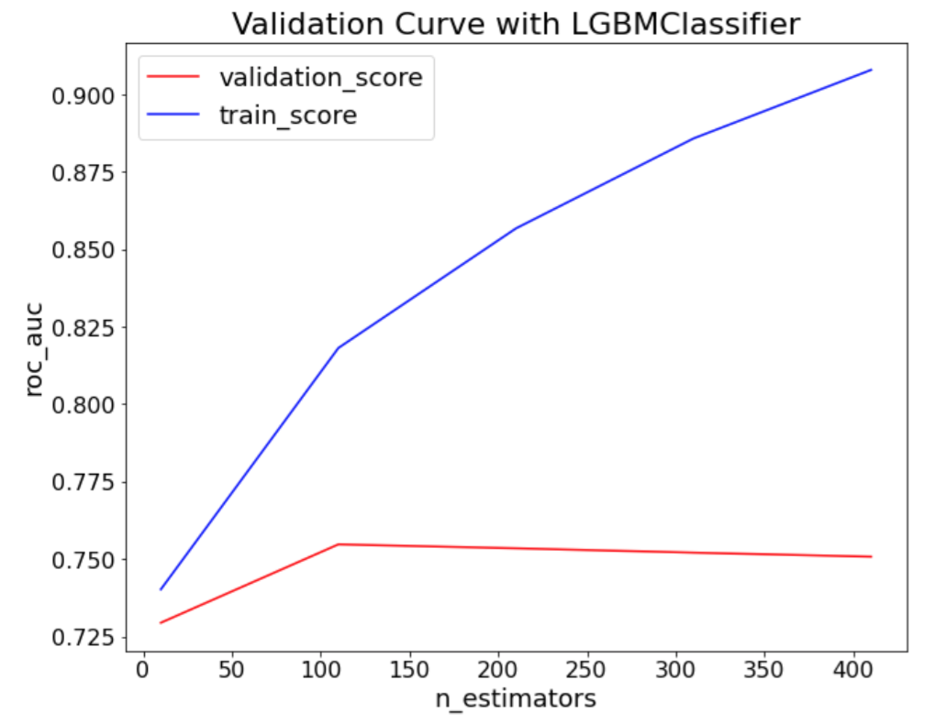
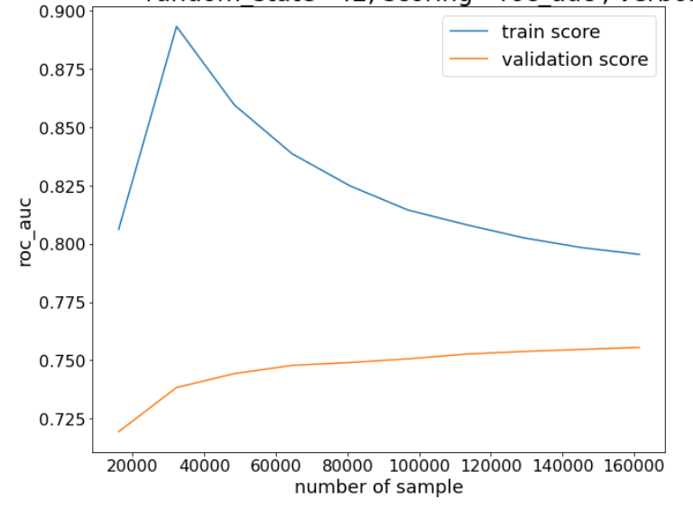
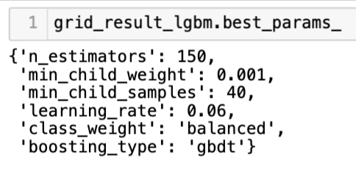
Etudier l’overfitting LGBMClassifier: Meilleur modèle
Learning curve:
➔No overfiting
➔Il y a sufissament de donné
Validation curve:
➔No overfiting

Slide 14
Problème métier de banque
Bon client considéré comme mauvais = crédit non accordé à tort, donc manque à gagner de la marge pour la banque
Concernant le faux positifs
Mauvais client à qui on accorde un prêt, donc perte sur le capital non remboursé
Concernant le faux négatifs
Un faux négatif est environ 10 fois plus coûteux qu’un faux positif
➔ If faut minimiser fonction 10*FN+ 1*FP

Slide 15
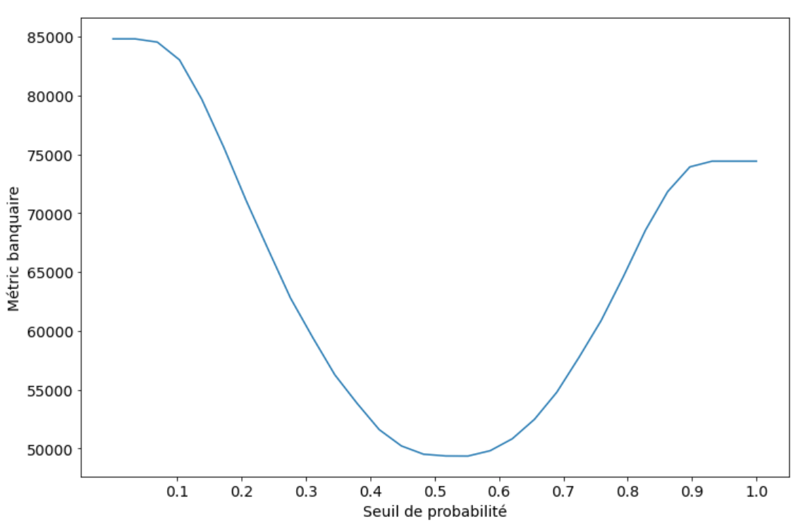
Définition du Seuil dans notre problématique
Par défaut, le seuil est fixé à 0,5
Minimiser les pertes financière de l’entreprise, on cherche nouveau seuil pour minimiser la fonction coût de métier 10*FN + 1*FP
Seuil optimisé: 0,55

Slide 16
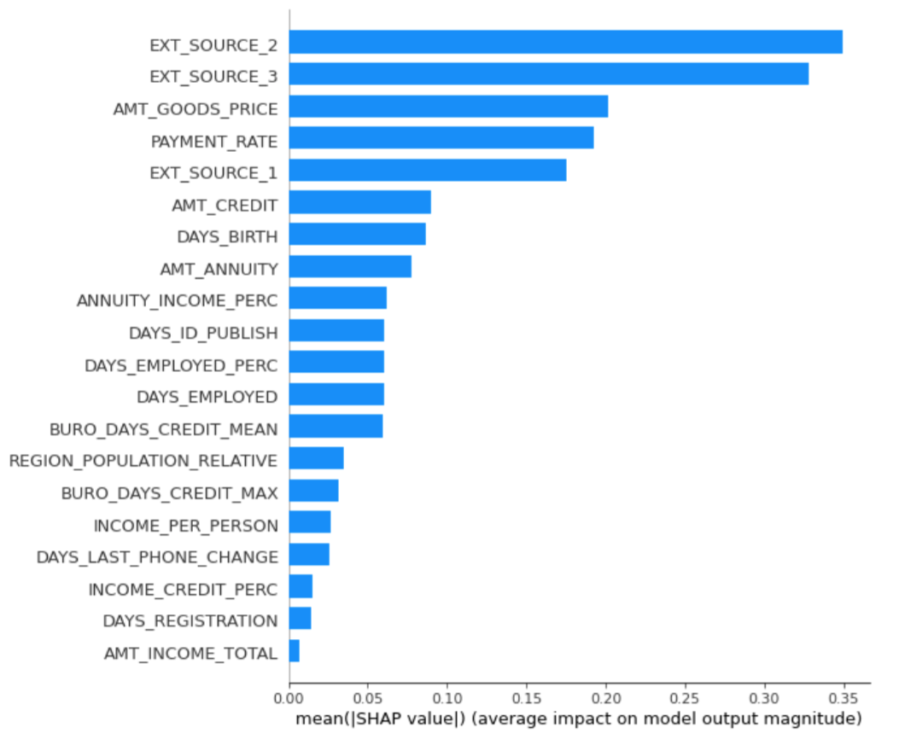
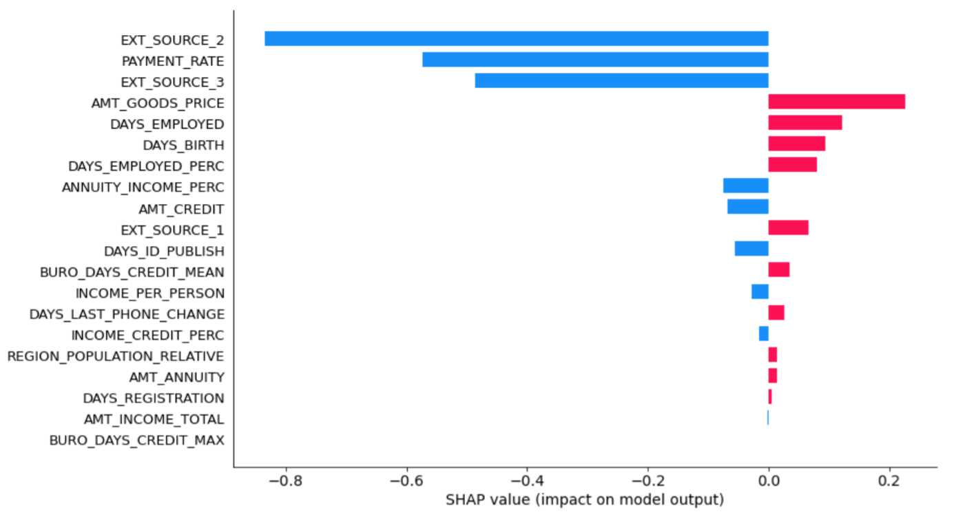
Features Importances (Librairie SHAP)
Global
Local

Slide 17
III. Présentation du dashboard métier

Slide 18




Outils utilisés
Outils | Description
 | API permettant d’appeler la prédiction à partir de l’ID du client (backend)
 | Streamlit permet de réaliser le tableau de bord (frontend)
 | Tracer les versions du code
 | Serveur cloud permet les applications (API, Dashbord) d’être hébergées

Slide 19
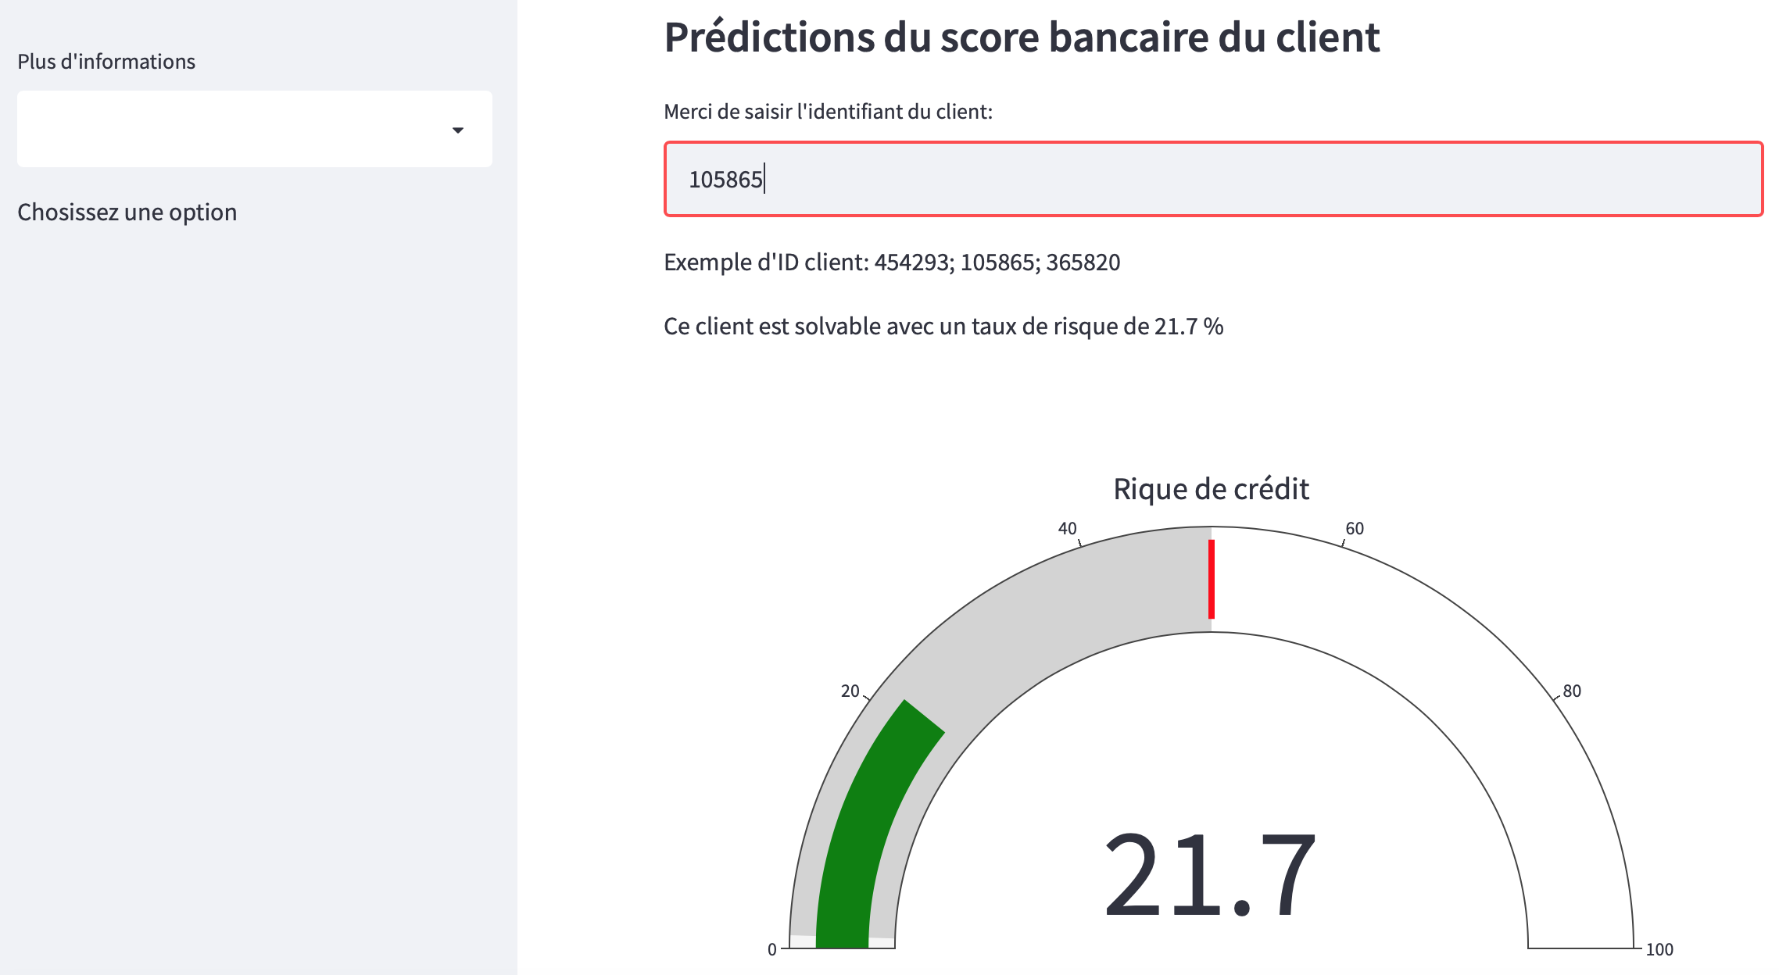
Dashbord interactif
https://ntv-dashbord.herokuapp.com/

Slide 20
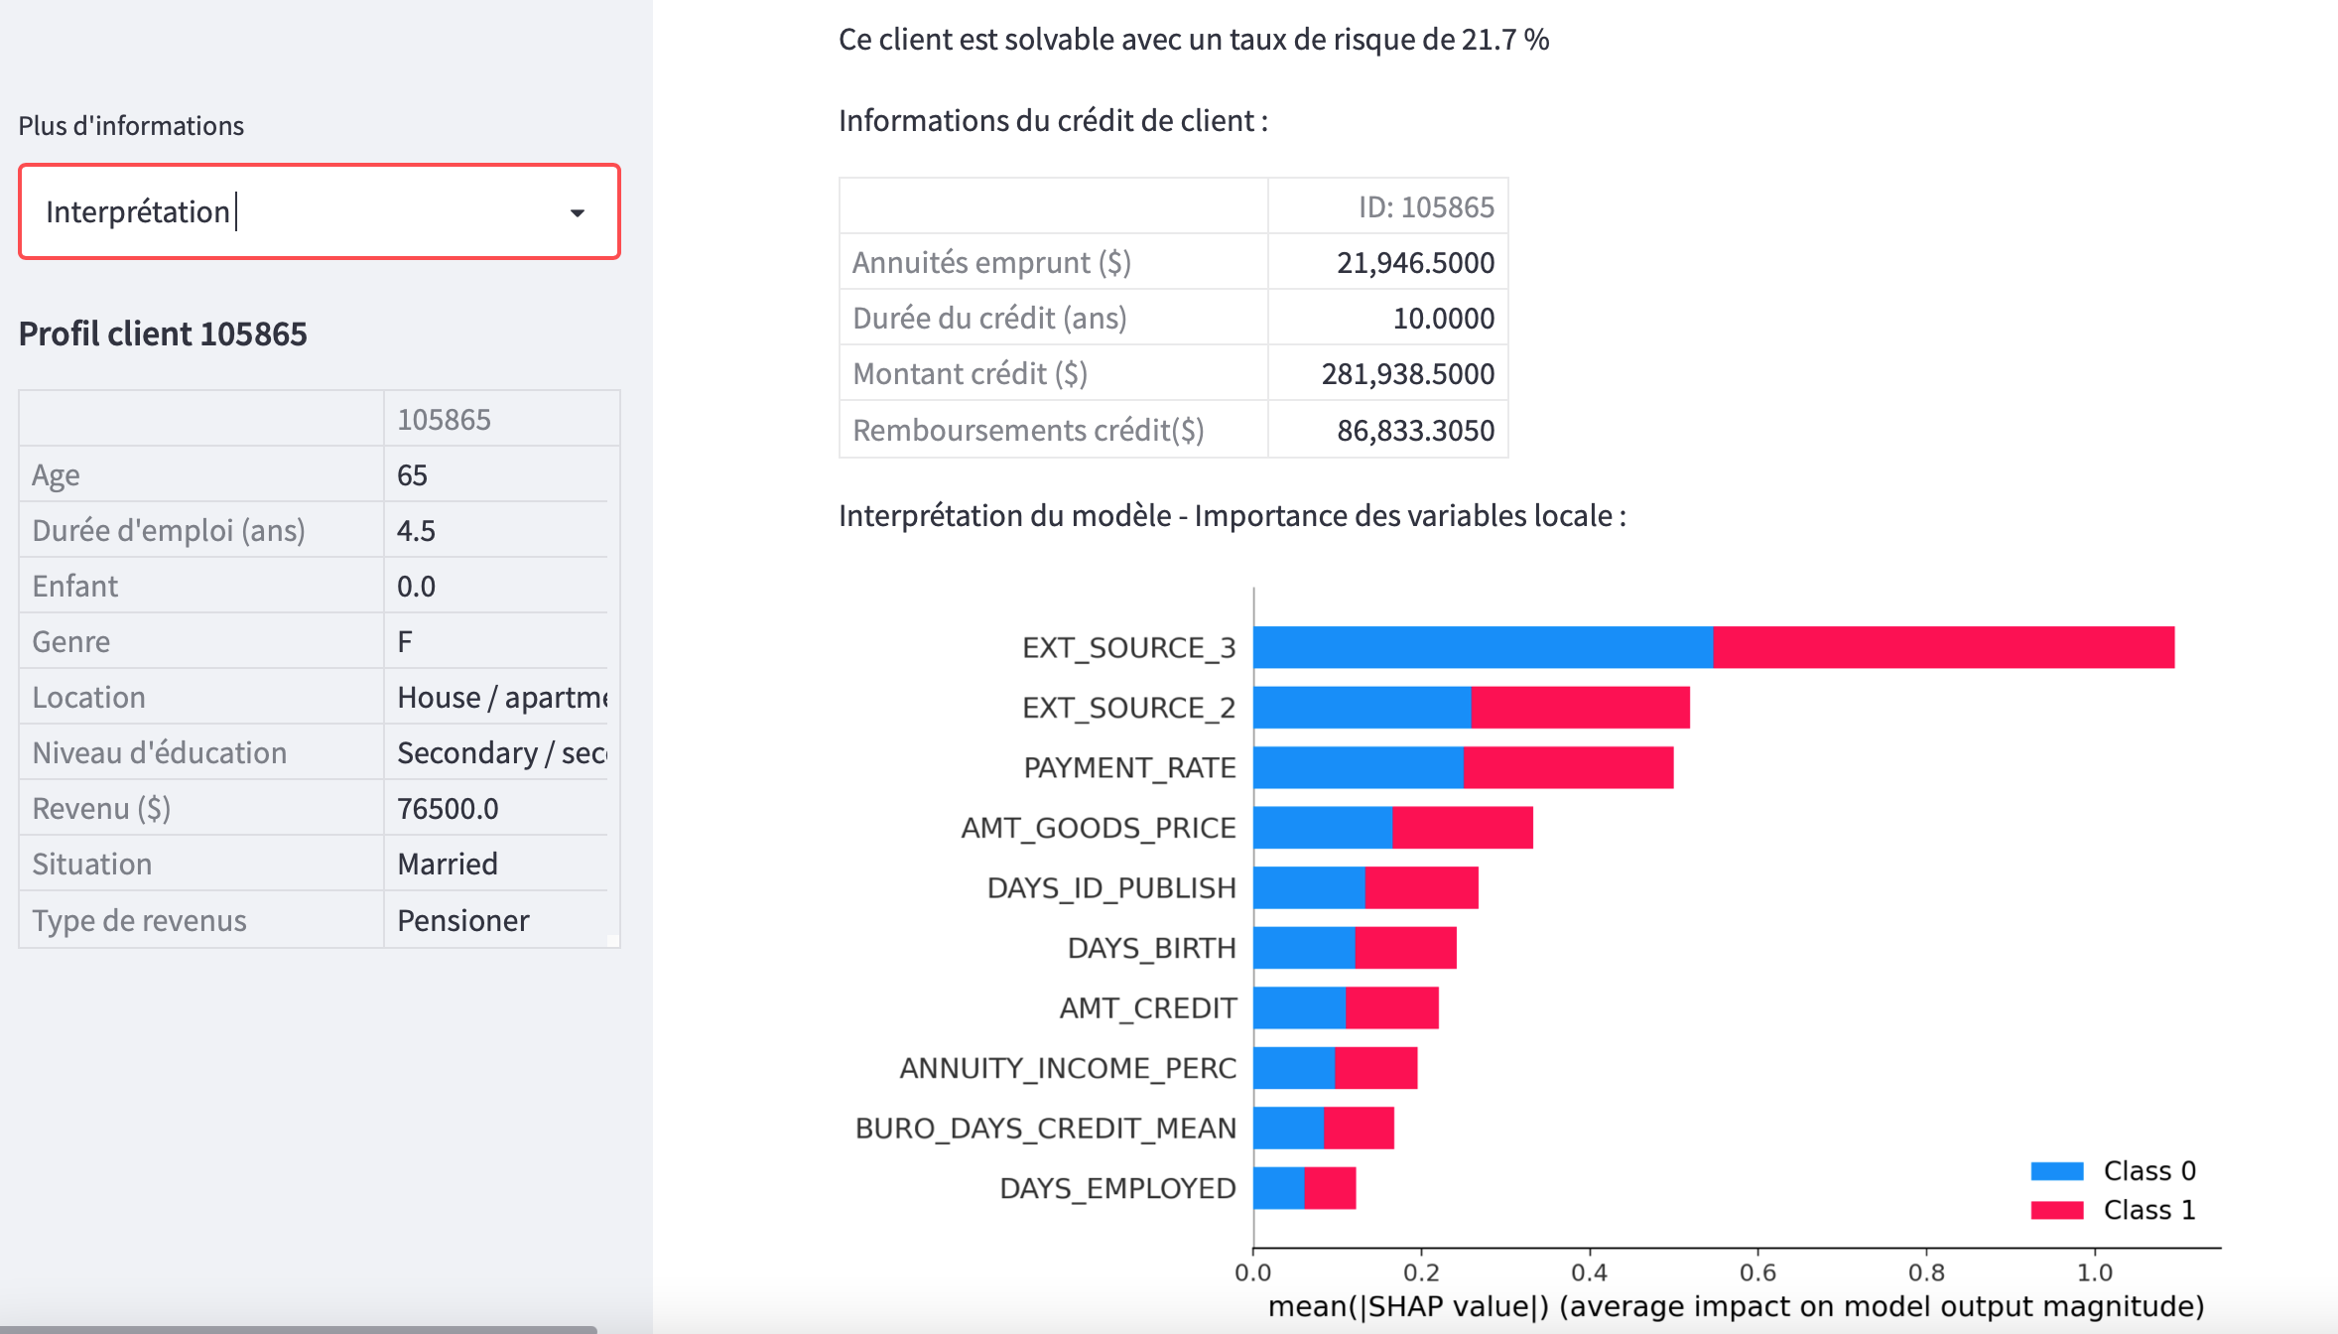
Dashbord interactif

Slide 21
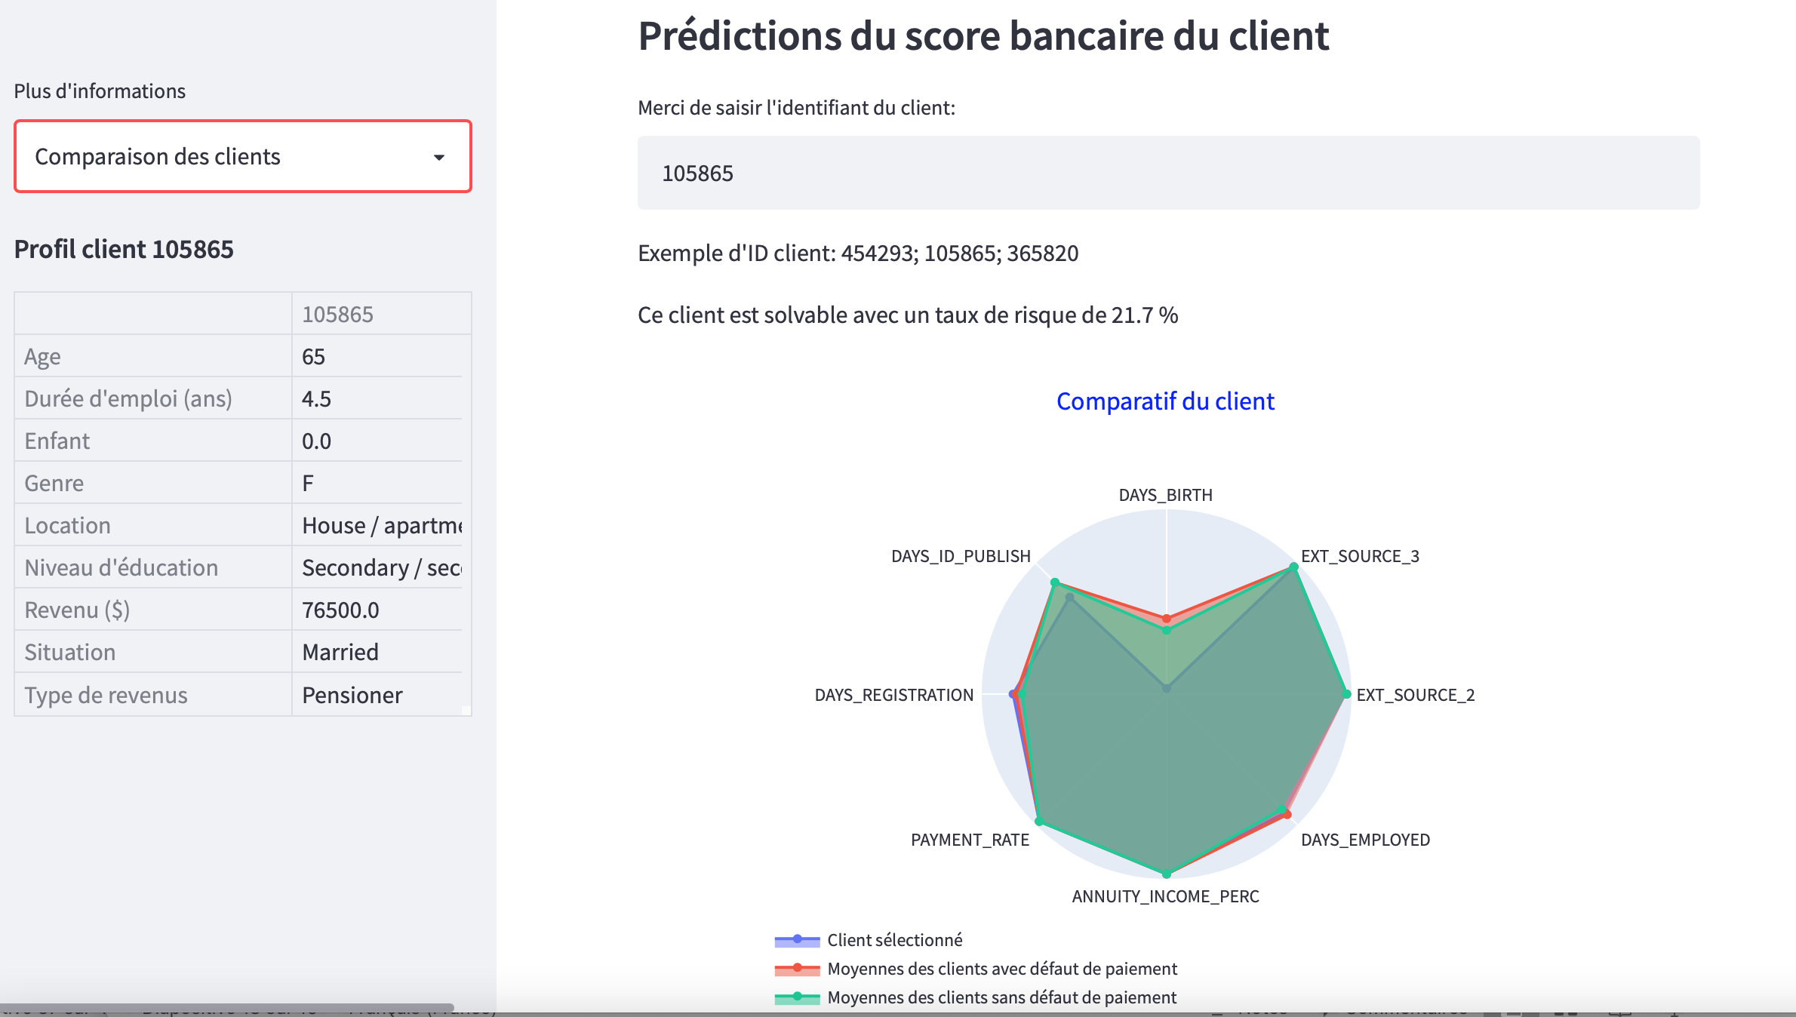
Dashbord interactif

Slide 23
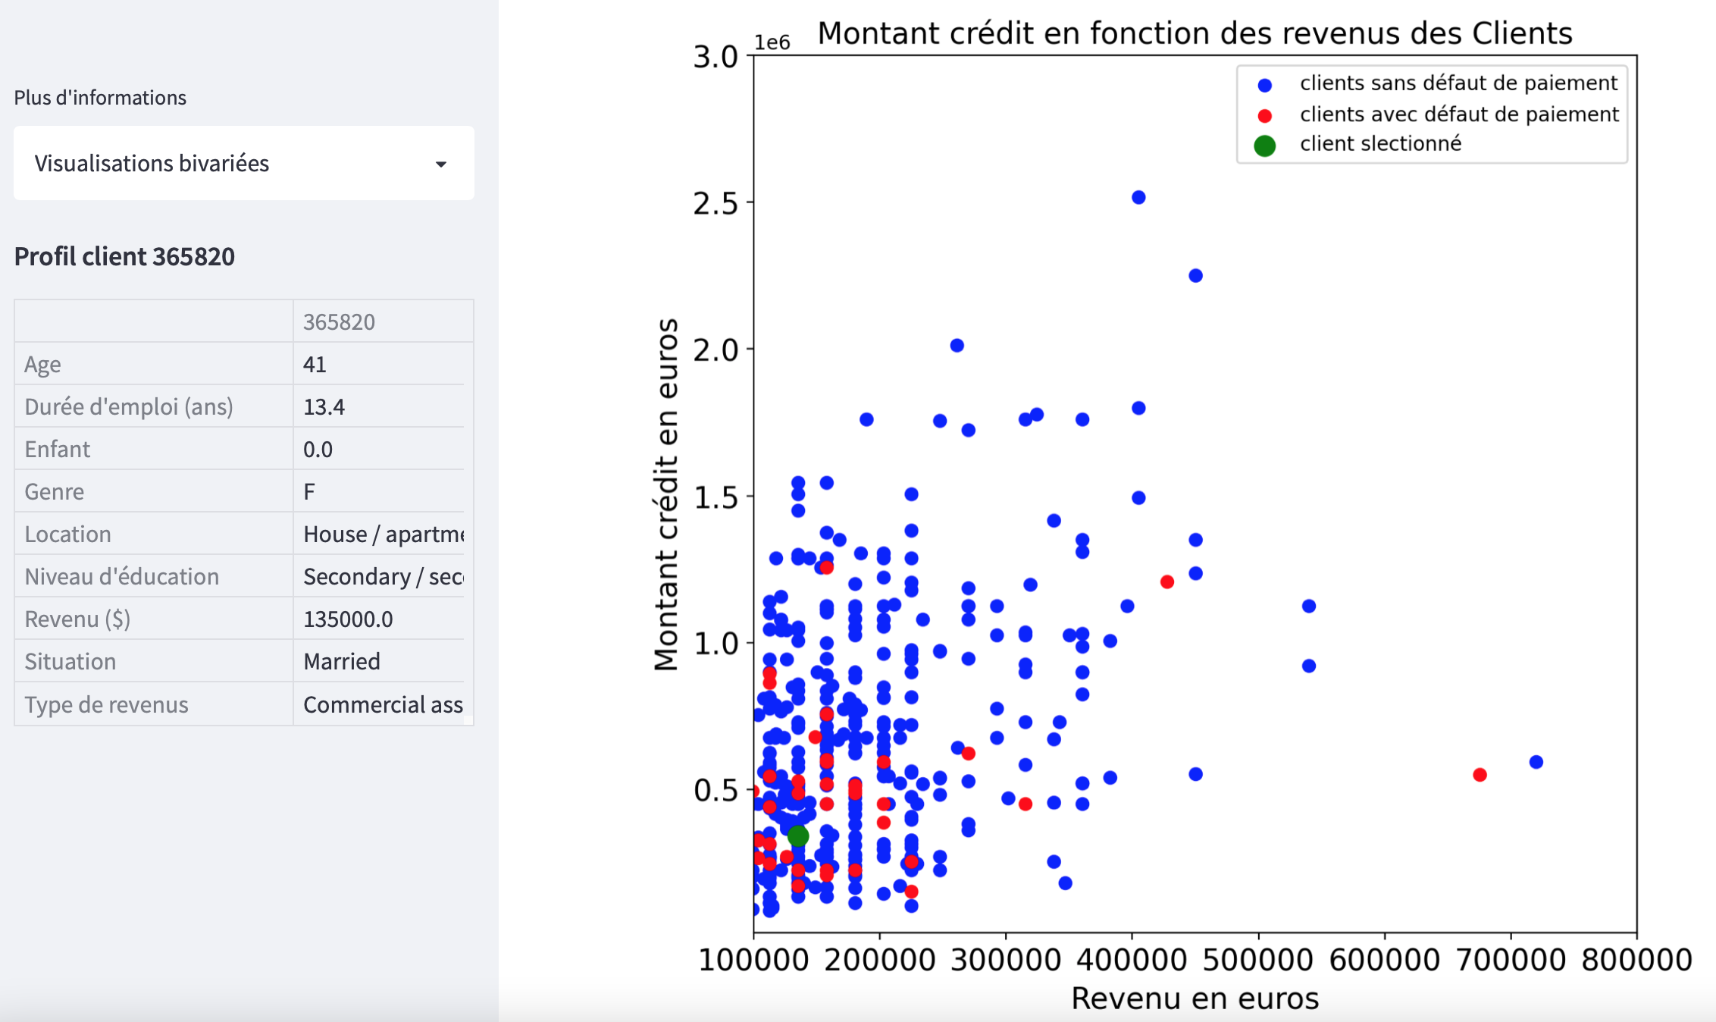
Dashbord interactif

Slide 24
Conclusion

Slide 25
Pour aller plus loin
Pour un modèle plus performant
Feature engineering plus poussé
Une métrique d’évaluation basée sur des hypothèses métier confirmées
Améliorer l’optimisation des algorithmes
Améliorer le dashboard
Graphes interactifs
Permettre de modifier les données clients et effectuer une nouvelle prédiction
Formulaire pour un nouveau client et donner la prédiction

